Slide 1
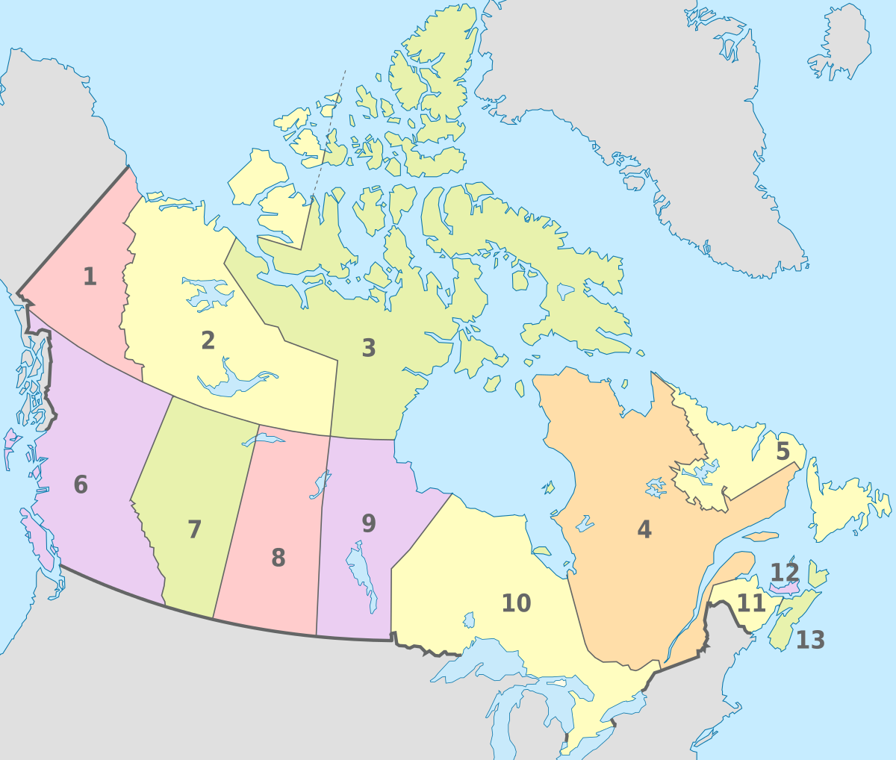
YUKON
Notre Pays
Période 2 Sciences Humaines

Slide 2
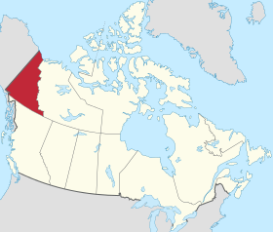
1) Yukon
Région physiographique :
Cordillère nord-américaine
Montagnes jeunes
Région climatique :
Zone D : Climats tempérés froids
Zone E : Climats polaires (froids et secs)
Whitehorse
CANADA

Slide 3
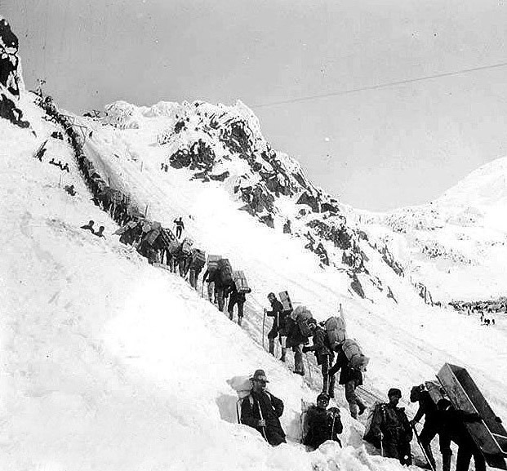
1) Yukon
Population : 38,459 (2017, Statistics Canada)
Les principales origines ethniques du Yukon sont (2006, Statistics Canada) :
Origines des îles britanniques (51%)
Origines européennes (40%)
Anglais (29%)
Origines Autochtones (26%)
Indien de l'Amérique du Nord (24%)
Écossais (24%)
Beaucoup des gens sont arrivés pour chercher l’or (1896-1899).
CANADA

